Slide 1


SISTEMA DE FIRMA DIGITAL PARA EL MINISTERIO DE OBRAS PÚBLICAS, SERVICIOS Y VIVIENDA
Armin Mesa Sanchez
Tutor: Msc. Aldo Ramiro Valdez Alvarado
Asesor: Lic. Freddy Miguel Toledo Paz

Slide 2
ÍNDICE
MARCO INTRODUCTORIO
MARCO TEÓRICO
MARCO APLICATIVO
CALIDAD Y SEGURIDAD
ANÁLISIS COSTO BENEFICIO
CONCLUSIONES Y RECOMENDACIONES
DEMOSTRACIÓN

Slide 3
ÍNDICE
MARCO INTRODUCTORIO
  INTRODUCCIÓN
  ANTECEDENTES
  PROBLEMA CENTRAL
  OBJETIVO GENERAL
  ALCANCES Y LÍMITES
  APORTES

Slide 4
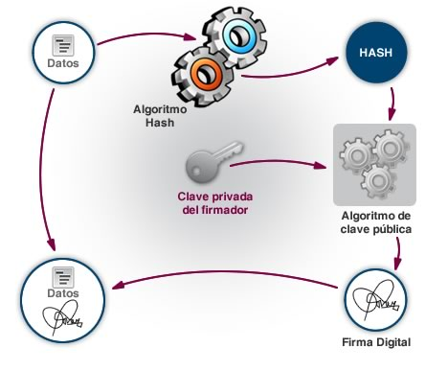

INTRODUCCIÓN
Ley 164 (Capítulo 3)
Decreto Supremo 1793
Resolución Administrativa regulatoria ATT-DJ-RA TL LP 32/2015

Slide 5
ÍNDICE
MARCO INTRODUCTORIO
  INTRODUCCIÓN
  ANTECEDENTES
  PROBLEMA CENTRAL
  OBJETIVO GENERAL
  ALCANCES Y LÍMITES
  APORTES

Slide 6





ANTECEDENTES

Slide 7
ÍNDICE
MARCO INTRODUCTORIO
  INTRODUCCIÓN
  ANTECEDENTES
  PROBLEMA CENTRAL
  OBJETIVO GENERAL
  ALCANCES Y LÍMITES
  APORTES

Slide 8

PROBLEMA CENTRAL
¿De que manera se puede agilizar, transparentar y simplificar los procedimientos administrativos de la gestión pública del Ministerio de Obras Públicas, Servicios y Vivienda?

Slide 9
ÍNDICE
MARCO INTRODUCTORIO
  INTRODUCCIÓN
  ANTECEDENTES
  PROBLEMA CENTRAL
  OBJETIVO GENERAL
  ALCANCES Y LÍMITES
  APORTES

Slide 10

OBJETIVO GENERAL
Desarrollar e implementar un sistema de firma digital para el Ministerio de Obras Públicas, Servicios y Vivienda que permita agilizar, transparentar y simplificar las procedimientos administrativos de la gestión pública.

Slide 11
ÍNDICE
MARCO INTRODUCTORIO
  INTRODUCCIÓN
  ANTECEDENTES
  PROBLEMA CENTRAL
  OBJETIVO GENERAL
  ALCANCES Y LÍMITES
  APORTES

Slide 12


ALCANCES Y LIMITES
Módulos a implementar
No se contempla

Slide 13
ÍNDICE
MARCO INTRODUCTORIO
  INTRODUCCIÓN
  ANTECEDENTES
  PROBLEMA CENTRAL
  OBJETIVO GENERAL
  ALCANCES Y LÍMITES
  APORTES

Slide 14



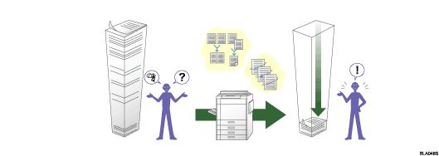
APORTES

Slide 15
ÍNDICE
MARCO INTRODUCTORIO
MARCO TEÓRICO
  CRIPTOGRAFÍA
  CERTIFICADO DIGITAL
  REVOCACIÓN DE CERTIFICADOS
  FIRMA DIGITAL
  METODOLOGÍA DE DESARROLLO

Slide 16
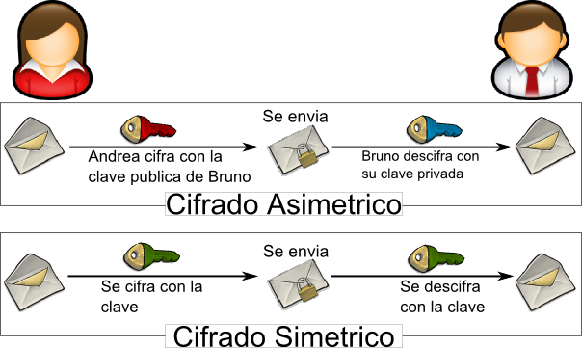
CRIPTOGRAFÍA
RSA (Rivest, Shamir y Adleman) de 4096 Bits – RFC 5280

Slide 17
ÍNDICE
MARCO INTRODUCTORIO
MARCO TEÓRICO
  CRIPTOGRAFÍA
  CERTIFICADO DIGITAL
  REVOCACIÓN DE CERTIFICADOS
  FIRMA DIGITAL
  METODOLOGÍA DE DESARROLLO

Slide 18

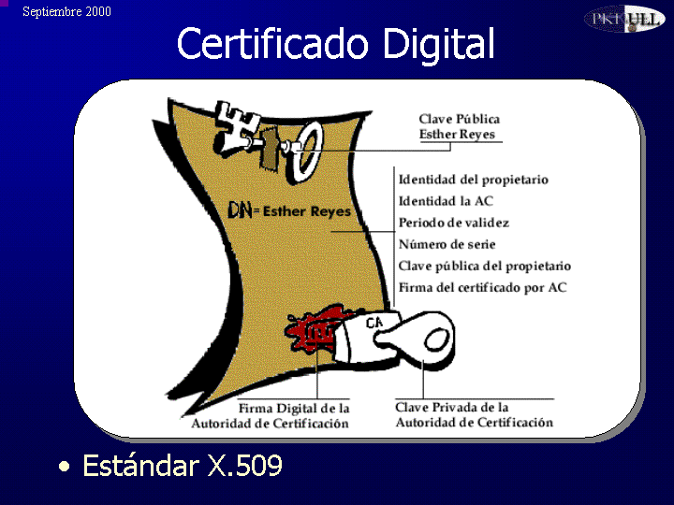

CERTIFICADO DIGITAL
Certificado de Autoridad
Certificado de Servidor
Certificado Personal
Certificado de productos de software
X.509 – RFC 2650
Autenticación
Confidencialidad
Integridad
Privacidad
No repudio
Policy Certification Authorities (PCA)
RFC - 1422
Certification Authorities (CA)

Slide 19
ÍNDICE
MARCO INTRODUCTORIO
MARCO TEÓRICO
  CRIPTOGRAFÍA
  CERTIFICADO DIGITAL
  REVOCACIÓN DE CERTIFICADOS
  FIRMA DIGITAL
  METODOLOGÍA DE DESARROLLO

Slide 20
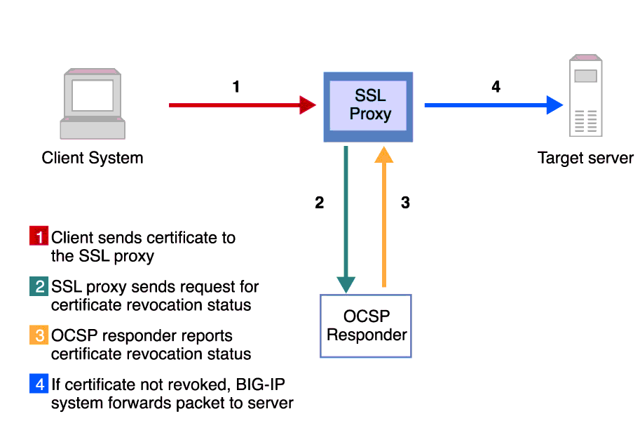
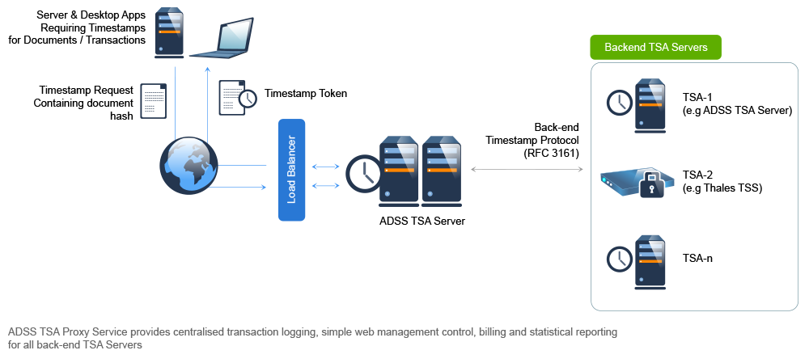
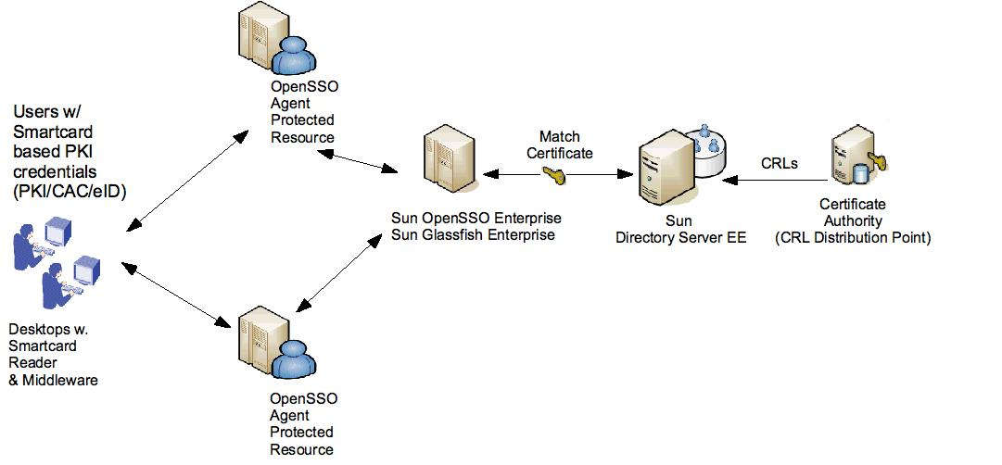
REVOCACIÓN DE CERTIFICADOS
TSA (Sellado de Tiempo) – RFC 3161
OCSP (Protocolo de Estado de Certificado en Linea) – RFC 2560
CRL (Lista de Revocación de Certificado – RFC 3280

Slide 21
ÍNDICE
MARCO INTRODUCTORIO
MARCO TEÓRICO
  CRIPTOGRAFÍA
  CERTIFICADO DIGITAL
  REVOCACIÓN DE CERTIFICADOS
  FIRMA DIGITAL
  METODOLOGÍA DE DESARROLLO

Slide 22
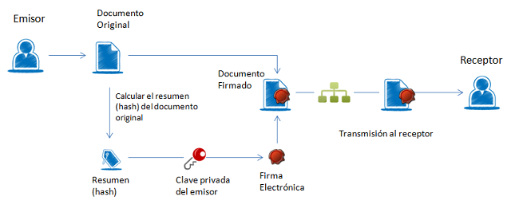
FIRMA DIGITAL
SHA -1 (Algoritmo Hash Seguro) 160 Bits – RFC 3174
SHA – 256 (Algoritmo Hash Seguro) 256 Bits
PKCS#7 (Estándar de Criptografía de Clave Pública) – RFC 2315
PKCS#11 - RFC 7512
PKCS#12 – RFC 7292

Slide 23
ÍNDICE
MARCO INTRODUCTORIO
MARCO TEÓRICO
  CRIPTOGRAFÍA
  CERTIFICADO DIGITAL
  REVOCACIÓN DE CERTIFICADOS
  FIRMA DIGITAL
  METODOLOGÍA DE DESARROLLO

Slide 24
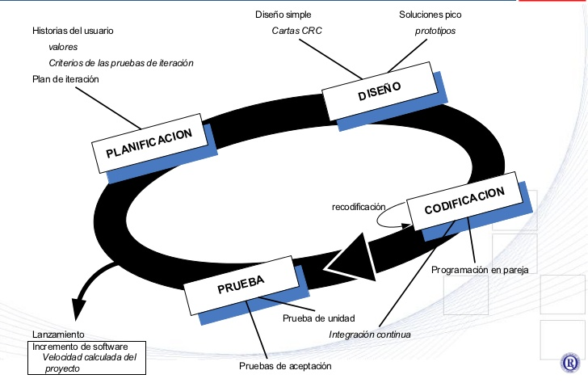
METODOLOGÍA DE DESARROLLO

Slide 25
ÍNDICE
MARCO INTRODUCTORIO
MARCO TEÓRICO
MARCO APLICATIVO
CALIDAD Y SEGURIDAD
ANÁLISIS COSTO BENEFICIO
CONCLUSIONES Y RECOMENDACIONES
DEMOSTRACIÓN

Slide 26
APORTES

Slide 27
ÍNDICE
MARCO INTRODUCTORIO
MARCO TEÓRICO
MARCO APLICATIVO
CALIDAD Y SEGURIDAD
ANÁLISIS COSTO BENEFICIO
CONCLUSIONES Y RECOMENDACIONES
DEMOSTRACIÓN

Slide 28
ÍNDICE
MARCO INTRODUCTORIO
MARCO TEÓRICO
MARCO APLICATIVO
CALIDAD Y SEGURIDAD
ANÁLISIS COSTO BENEFICIO
CONCLUSIONES Y RECOMENDACIONES
DEMOSTRACIÓN

Slide 29
ÍNDICE
MARCO INTRODUCTORIO
MARCO TEÓRICO
MARCO APLICATIVO
CALIDAD Y SEGURIDAD
ANÁLISIS COSTO BENEFICIO
CONCLUSIONES Y RECOMENDACIONES
DEMOSTRACIÓN

Slide 30
ÍNDICE
MARCO INTRODUCTORIO
MARCO TEÓRICO
MARCO APLICATIVO
CALIDAD Y SEGURIDAD
ANÁLISIS COSTO BENEFICIO
CONCLUSIONES Y RECOMENDACIONES
DEMOSTRACIÓN

